Slide 1
Sql Server & DataBound

Slide 2
Agenda
Sql Server
Instalasi SQL Server Express
Instalasi Sql Server Management Studio
Import Export database
Store Procedure
Data Bound
Kontrol value
Grid value
Grid Field Control
Custom View

Slide 3
Instalasi
SQL Server Express 2017, https://www.microsoft.com/en-us/sql-server/sql-server-editions-express
SQL Server Management Studio Express, https://docs.microsoft.com/en-us/sql/ssms/download-sql-server-management-studio-ssms?redirectedfrom=MSDN&view=sql-server-2017

Slide 4
Install SQL Server Express

Slide 5
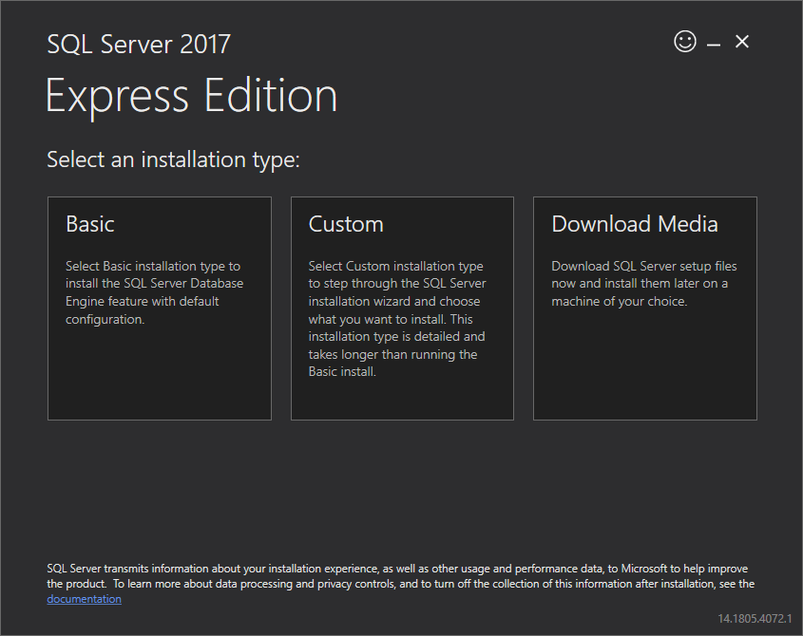

Slide 6
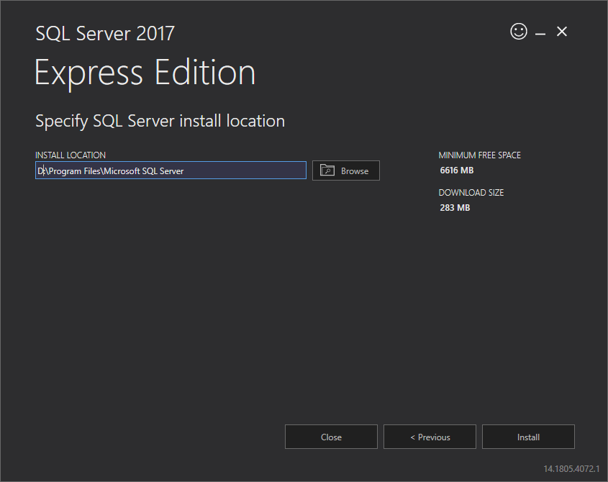

Slide 7
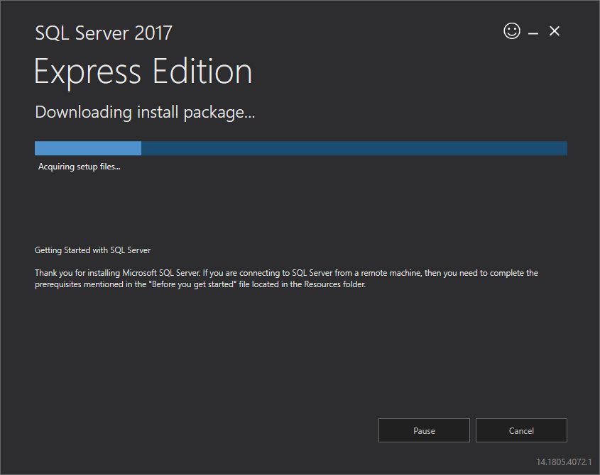

Slide 8
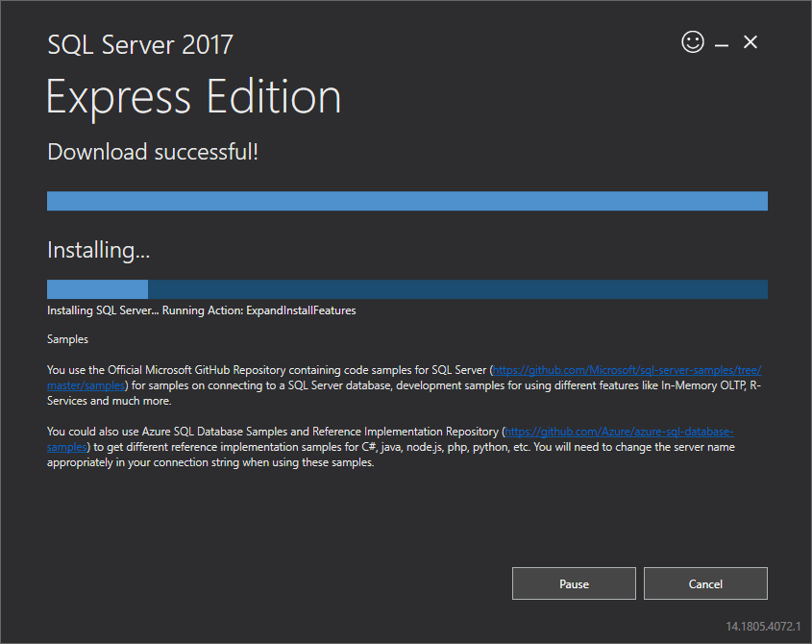

Slide 9
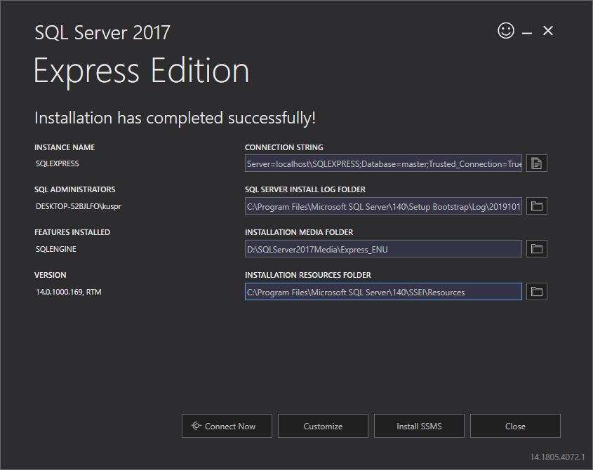

Slide 10
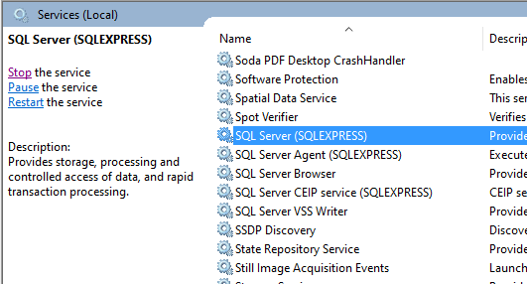
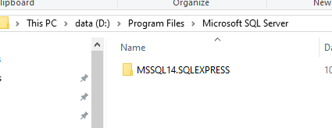
Hasil instalasi
Service : SQLEXPRESS

Slide 11
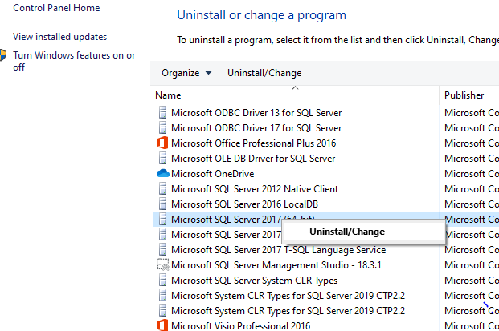
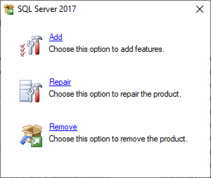
Database kedua
Tambah
Jalankan instalasi untuk kedua kalinya
Hapus
Lakukan uninstall SQL Server
Pilih Remove & Pilih Service yang dihapus

Slide 12
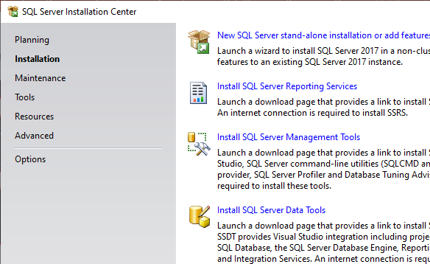
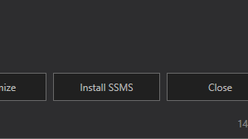
Install SQL Server Management Studio
Install SSMS
SQL Server Installation Center
Saat akhir instalasi SQL Server 2017

Slide 13
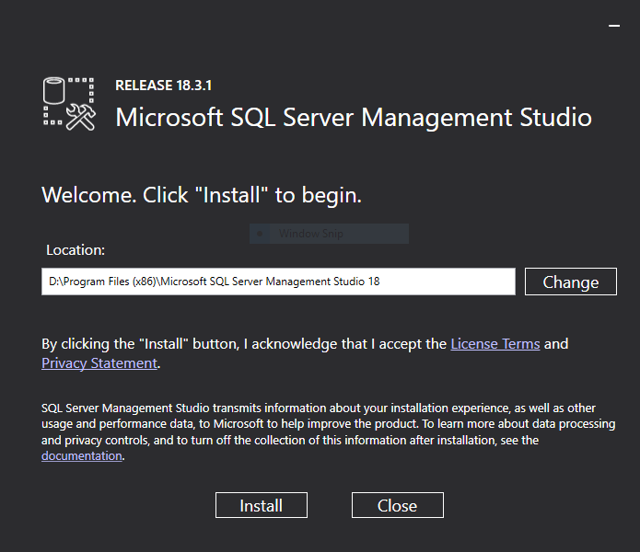

Slide 14
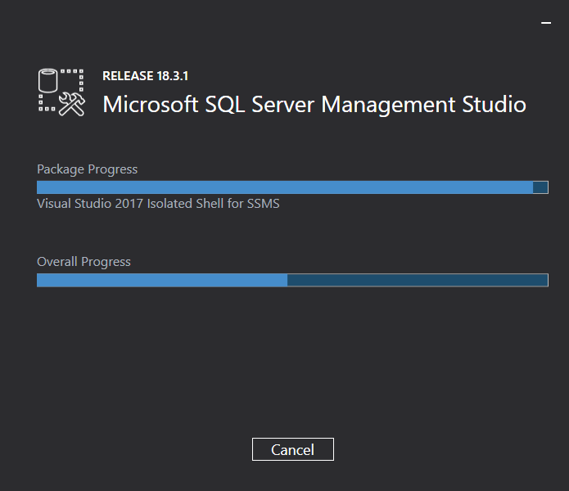

Slide 15
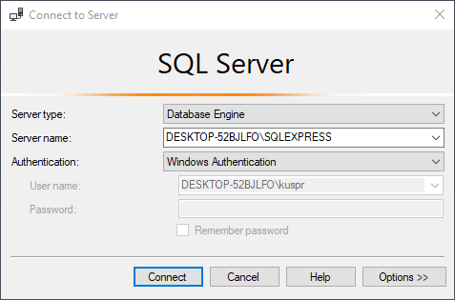
Import Database Project 1
Jalankan SSMS
Koneksi ke server
Jika browse server tidak ditemukan, pastikan
service SQL Server Browser statusnya running
Buat database baru, yaitu dbUser
Import database dbUser di project 1

Slide 16
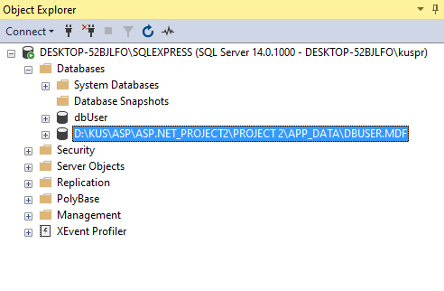
Copy database project 1 ke temporary
Attach database project 1
Salin data dengan aplikasi
SQL Server 2017 Import & Export Data
Hapus database project 1 temporary

Slide 17
Store Procedure
Simplifikasi SQL
Jenis store procedure
Function
Ada input dan output
Tidak bisa update database
Procedure
Ada input
Bisa update database

Slide 18
Function
Agregat
Build in
https://www.w3schools.com/sql/sql_ref_sqlserver.asp

Slide 19
Function
Scalar
Menghasilkan nilai tunggal
Select dbo.getUserName(‘prayitna’)
CREATE FUNCTION [dbo].[getUserName](@userID varchar(32))
RETURNS varchar(50)
AS
-- return user name
BEGIN
DECLARE @ret varchar(50);
SELECT @ret = user_name
FROM dbo.tm_user a
WHERE a.user_id = @userID;
IF (@ret IS NULL)
SET @ret = 'kosong';
RETURN @ret;
END;

Slide 20
Function
Table Valued
Menghasilkan data berupa table
Select * from dbo.userData(‘100’)
CREATE FUNCTION [dbo].[userData] (@unitID varchar(5))
RETURNS TABLE
AS
RETURN
(
select a.user_id,a.user_name,b.unit_name from dbo.tm_user a, dbo.tr_unit b
where a.unit_id=b.unit_id
and a.unit_id=@unitID
);

Slide 21
Function
Multi statement

Slide 22
CREATE FUNCTION dbo.userData2 (@unitID varchar(5))
RETURNS @retFindData TABLE
(
userID varchar(30) primary key NOT NULL,
userName varchar(100) NOT NULL,
UnitName varchar(100) NOT NULL
)
AS
BEGIN
WITH User_CTE(userID,userName,unitName) -- CTE name and columns
AS (
select a.user_id,a.user_name,b.unit_name from dbo.tm_user a, dbo.tr_unit b
where a.unit_id=b.unit_id
and a.unit_id=@unitID
)
-- copy columns to the result of the function
INSERT @retFindData
SELECT userID,userName,UnitName
FROM User_CTE
RETURN
END;

Slide 23
Procedure
CREATE PROCEDURE dbo.getAllUser
AS
SELECT * from dbo.tm_user;
RETURN 0

Slide 24
Procedure
CREATE PROCEDURE [dbo].getUserUnit
@unitID varchar(5)='100'
AS
SELECT * from tm_user where unit_id=@unitID;
RETURN 0

Slide 25
Procedure
Exec dbo.getAllUser
Exec dbo.getUserUnit @usitID=‘200’

Slide 26
Project 2: DataBound

Slide 27
Agenda
Siapkan project 2
Gunakan mainPage.master dari project 1
Koneksi ke SQL Server
Buat folder databound
Buat webform
Buat SqlDataSource

Slide 28
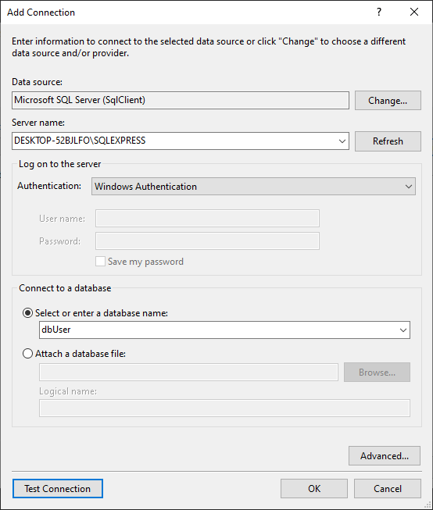
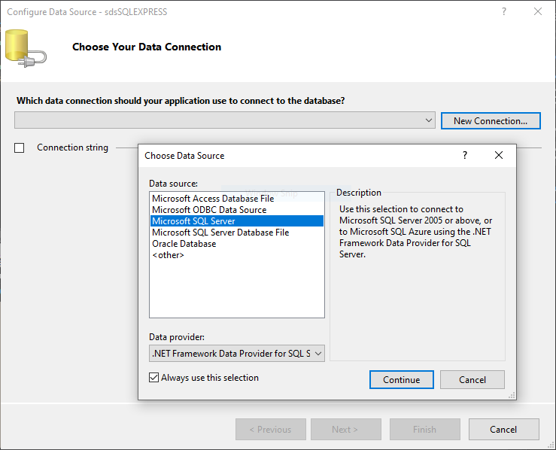

Slide 29
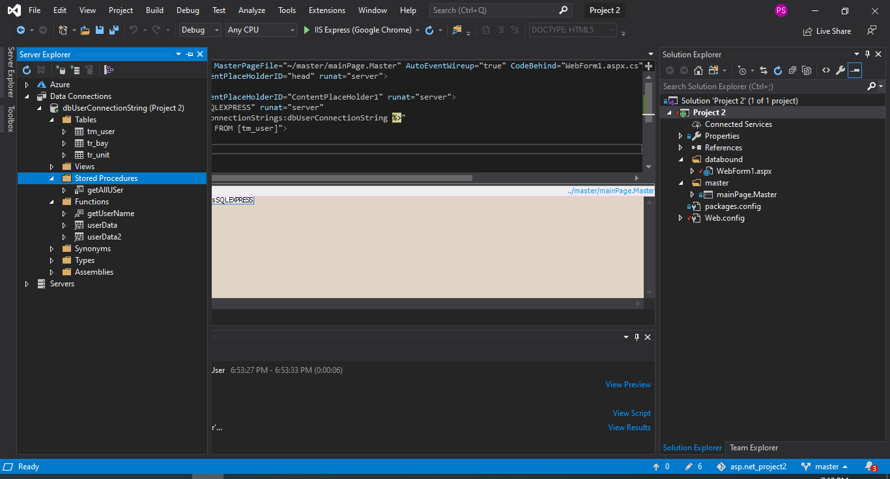

Slide 30

Latihan 1: membaca data dropdown list
Buat drop down list membaca data nama user
Kolom user_nama ditambahkan text Mr(s)
Nilai adalah user_id dan text adalah user_name
Tambahkan tombol pilih dan label
Saat diklik tombol pilih , tuliskan nilai dan test di label
Latihan : Coba untuk RadioButtonList & ListBox

Slide 31
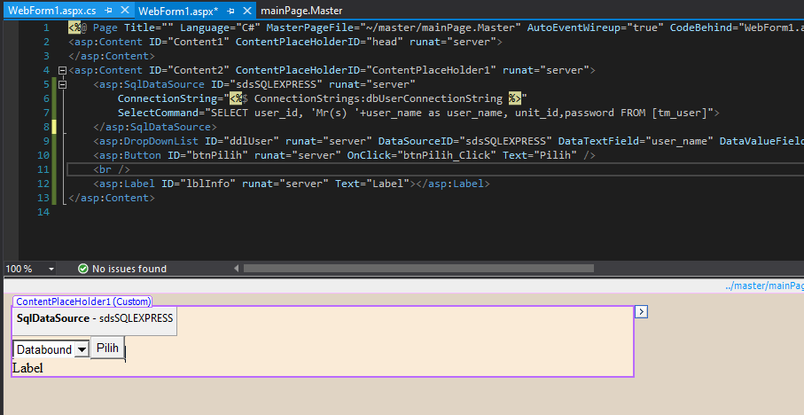


Slide 32
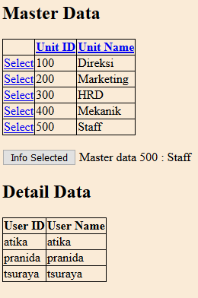
Latihan 2: Master Detail
Buat 2 buah SqlDataSource untuk data unit dan user
Jika pilihan data unit diubah, maka data user akan berubah
Pastikan di gridview unit, ditambahkan DataKeyNames="unit_id“
Tambahkan informasi data master yang sedang dipilih

Slide 33
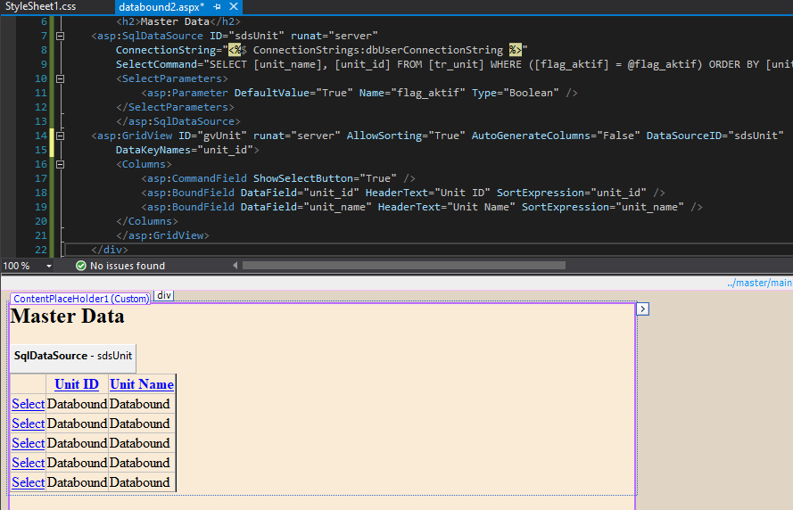

Slide 34
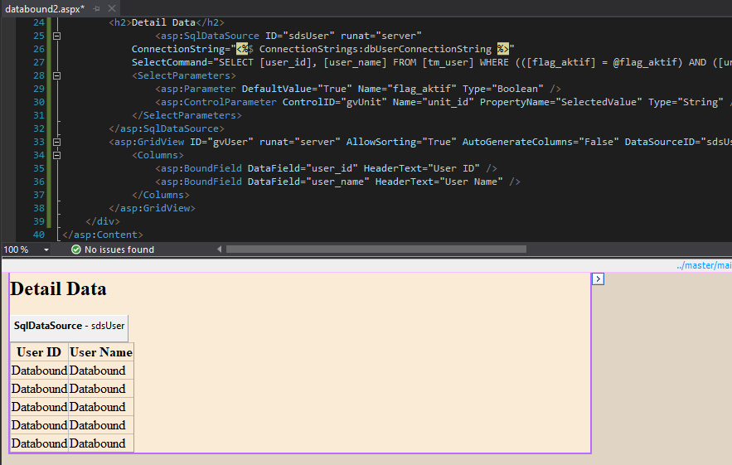

Slide 35
Membaca data gvUnit
GridViewRow
DataKeyNames="unit_id"
lblMaster.Text = "Master data " + gvUnit.SelectedRow.Cells[1].Text;
lblMaster.Text += " : " + gvUnit.SelectedRow.Cells[2].Text;
DataKeys
DataKeyNames="unit_id,unit_name"
int idx = Convert.ToInt32(e.CommandArgument.ToString());
lblMaster.Text = "Master data " + gvUnit.DataKeys[idx].Value.ToString();
lblMaster.Text += " : " + gvUnit.DataKeys[idx].Values[1].ToString();

Slide 36
Latihan 3: Edit data bersamaan
Buat halaman databound3.aspx
Tambahkan Sql Data Source & gridview untuk edit data unit kerja
Tambahkan ConflictDetection pada Sql Data Source
CompareAllValue
Akan batal apabila ada perubahan data
OverwriteChanges (default)
Akan selalu menimpa perubahan data

Slide 37
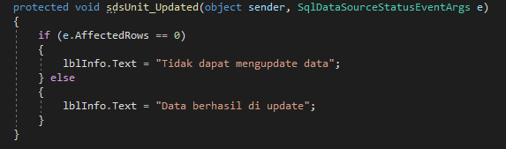
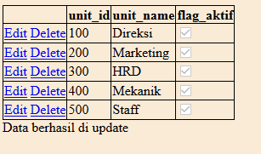
Cek saat selesai perubahan

Slide 38

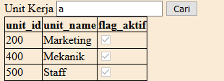
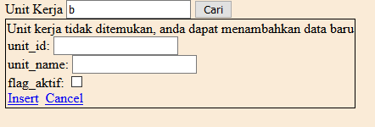
Latihan 4: Menampilkan data kosong
Pencarian data unit kerja menggunakan SqlDataSource, gridview dan control textbox dan button
Saat data tidak ditemukan, kita bias menambahkan input data baru menggunakan FormView
Simpan sebagai databound4.aspx

Slide 39
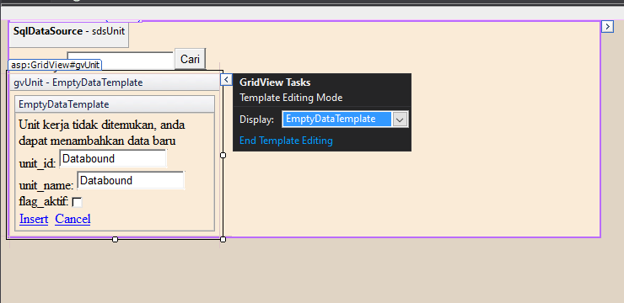

Slide 40
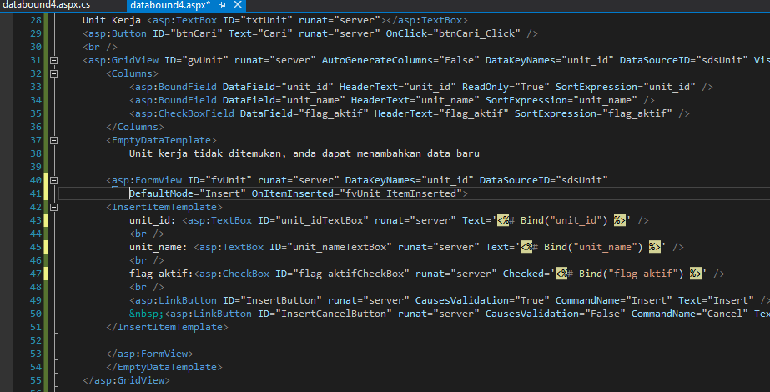

Slide 41
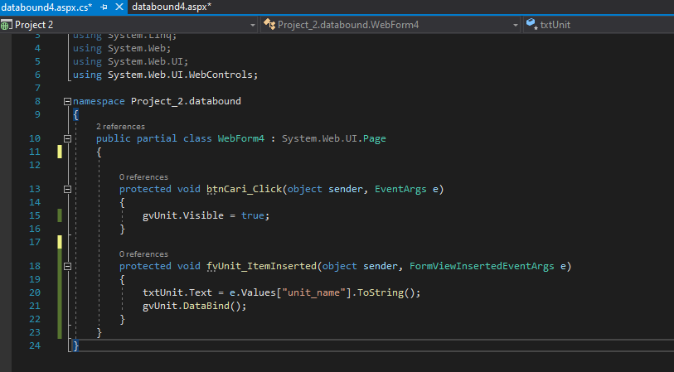

Slide 42
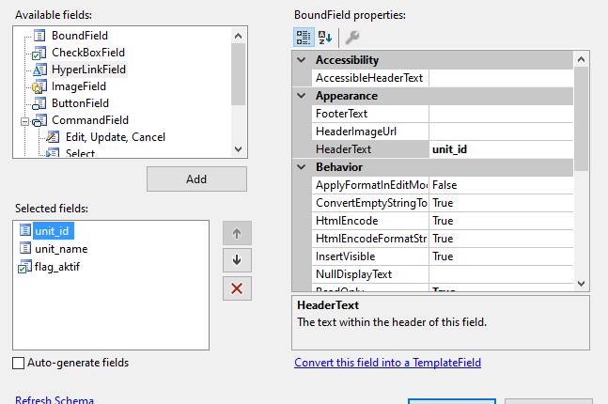
GridView Fields Kontrol
BoundFields
CheckBoxFields
CommandField
ButtonField
HyperLinkField
ImageField
TemplateField

Slide 43
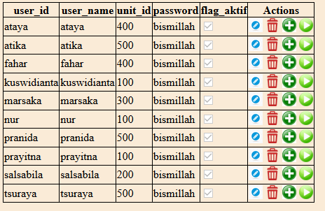
CommandFields
Tambahkan kolom Actions di paling kanan dan gunakan gambar icon ukuran 20 pixel

Slide 44
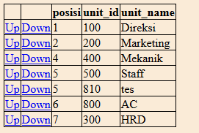
CommandFields
Data
Duplikasi table tr_unit menjadi tr_unit2
Tambahkan kolom posisi dengan isian nomor urut
Aplikasi
Buat databound6.aspx
Tampilkan data Unit kerja baru
Tambahkan command fields di sebelah kiri
Command Up : menaikkan posisi dan Down menurunkan posisi
Tips: sesuaikan SQL update

Slide 45
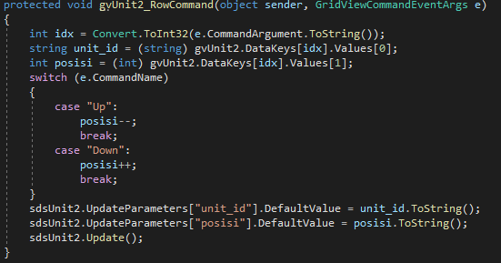
CommandFields
Sql
Code
CREATE TABLE [dbo].[tr_unit2] ( [unit_id] VARCHAR (3) NOT NULL, [unit_name] VARCHAR (50) NOT NULL, [flag_aktif] BIT NOT NULL, [posisi] INT DEFAULT ((1)) NOT NULL, CONSTRAINT [PK_tr_unit2] PRIMARY KEY CLUSTERED ([unit_id] ASC) );
insert into tr_unit2 select unit_id,unit_name,flag_aktif,ROW_NUMBER() over (order by unit_id) posisix from tr_unit

Slide 46
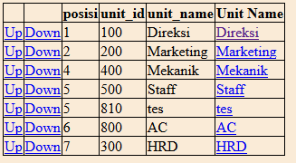
HyperLinkFields
Digunakan untuk link ke halaman lain
Tambahkan halaman databound6.asp sebuah kolom hyperlink dengan tampilan data unit_name
Jika hyperlink nomor 1 diklik akan membuka halaman databound1.aspx dengan parameter unit_id

Slide 47
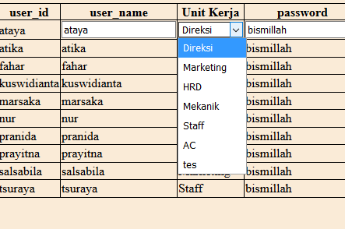
TemplateFields
Digunakan untuk membuat custom field, misalnya menjadi dropdown
Buat SqlDataSource untuk tm_user dan gridviewnya yang support untuk edit data
Saat merubah unit kerja, kolom unit kerja di ubah menjadi dropdown list
Tips: Gunakan SQL join 2 tabel

Slide 48
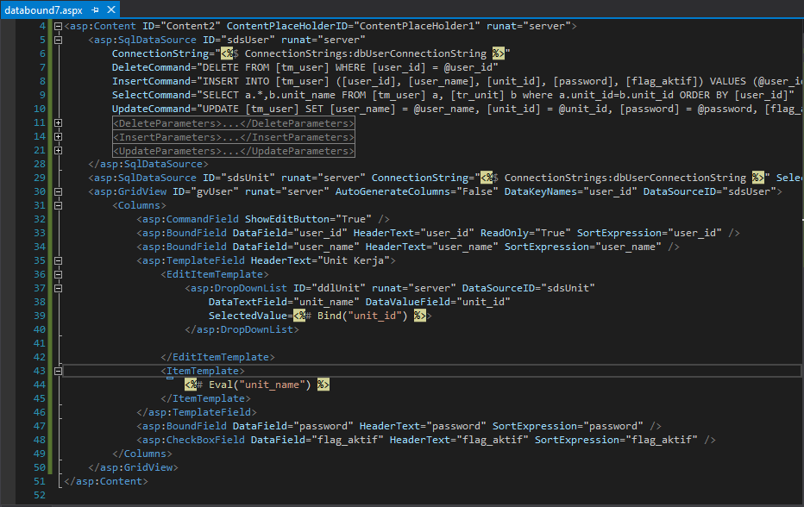

Slide 49
Custome View

Slide 50
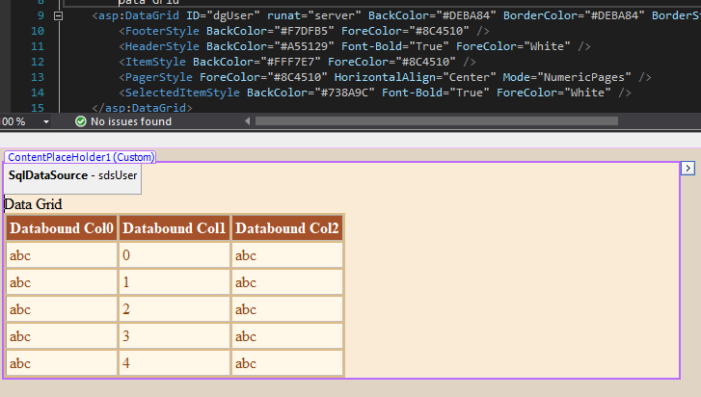
Data Grid

Slide 51
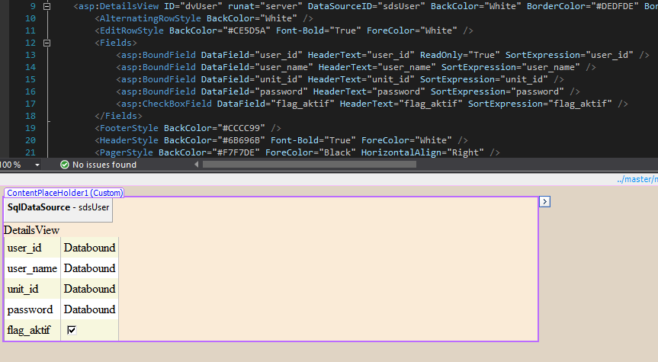
DetailsView

Slide 52
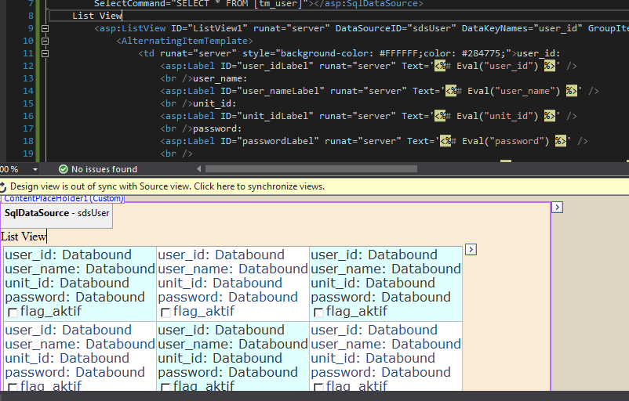
ListView

Slide 53
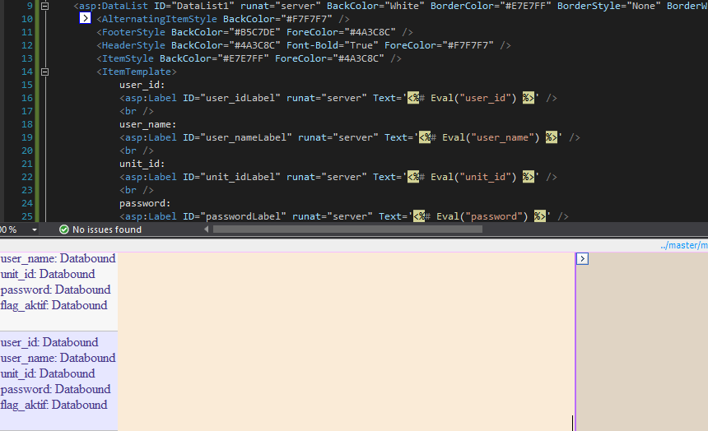
Data List

Slide 54
Terimakasih
VisualStudio terintegrasi dengan SQL Server
Kontrol GridView bias fleksibel

